Slide 1


BÀI 25 : PHưƠNG TRÌNH CÂN BẰNG NHIỆT
Môn: Vật lý 8
Giáo viên: Nguyễn Thị Hà

Slide 2
Hãy quan sát hình sau
KIỂM TRA BÀI CŨ
Câu hỏi: Nhiệt lượng vật cần thu vào để nóng lên phụ thuộc vào những yếu tố nào?
Đố em biết, khi nhỏ một giọt nước sôi vào một ca đựng nước nóng thì giọt nước truyền nhiệt cho ca nước hay ca nước truyền nhiệt cho giọt nước? Và nhiệt lượng của ca nước thu vào có bằng nhiệt lượng tỏa ra của giọt nước hay không?
Giọt nước sôi
Ca đựng nước nóng

Slide 3

BÀI 25. PHƯƠNG TRÌNH CÂN BẰNG NHIỆT
CẤU TRÚC BÀI HỌC
1
I. NGUYÊN LÍ TRUYỀN NHIỆT
2
II. PHƯƠNG TRÌNH CÂN BẰNG NHIỆT
III. VÍ DỤ VỀ PHƯƠNG TRÌNH CÂN BẰNG NHIỆT
3
IV. VẬN DỤNG
4

Slide 4
MỤC TIÊU
MỤC TIÊU BÀI HỌC
1. Về kiến thức:
- Phát biểu được ba nội dung của nguyên lí truyền nhiệt.
- Viết được phương trình cân bằng nhiệt cho trường hợp có hai vật trao đổi nhiệt với nhau.
2. Về kĩ năng:
- Giải được các bài toán đơn giản về trao đổi nhiệt giữa hai vật.
3. Về thái độ:
- Có thái độ học tập nghiêm túc, đúng đắn.

Slide 5
BÀI 25. PHƯƠNG TRÌNH CÂN BẰNG NHIỆT
I- Nguyên lí truyền nhiệt :
 1- Nhiệt truyền từ vật có nhiệt độ cao hơn sang vật có nhiệt độ thấp hơn
 2- Sự truyền nhiệt xảy ra cho tới khi nhiệt độ của hai vật bằng nhau thì ngừng lại
 3- Nhiệt lượng do vật này toả ra bằng nhiệt lượng do vật kia thu vào
Ví dụ minh hoạ như sau :
Nhiệt độ bằng nhau
Vật A
Nhiệt độ cao
Vật B
Nhiệt độ thấp
Nhiệt lượng toả ra
Nhiệt lượng
thu vaøo
Truyền nhiệt
Tiếp xúc nhau

Slide 6
BÀI 25. PHƯƠNG TRÌNH CÂN BẰNG NHIỆT
I- Nguyên lí truyền nhiệt :
II- Phương trình cân bằng nhiệt :
Q _{thu vaøo}
Q _{toaû ra}
Nhiệt lượng mà vật thu vào:
Nhiệt lượng toả ra cũng tính bằng công thức:
Q _{thu vào} = m₁ .C₁ .t₁
Q _{tỏa ra} = m₂ .C₂ .t₂
Trong đó : t₁ = t₂- t₁
với t₁là nhiệt độ đầu
t₂ là nhiệt độ cuối
Trong đó : t₂ = t₁- t₂
với t₁là nhiệt độ đầu
t₂ là nhiệt độ cuối

Slide 7
BÀI 25. PHƯƠNG TRÌNH CÂN BẰNG NHIỆT
I- Nguyên lí truyền nhiệt :
II- Phương trình cân bằng nhiệt :
III- Ví dụ về dùng phương trình cân bằng nhiệt:
Thả một quả cầu nhôm khối lượng 0,15kg được đun nóng tới 100ºC vào một cốc nước ở 20ºC. Sau một thời gian, nhiệt độ của quả cầu và của nước đều bằng 25ºC. Tính khối lượng nước, coi như chỉ có quả cầu và nước truyền nhiệt cho nhau.
Giải
Tóm tắt :
m₁ = 0,15 Kg
C₁ = 880 J/Kg.K
t₁ = 100ºC
C₂ = 4200 J/Kg.K
t₂ = 20ºC
t = 25ºC
-----------------------m₂ = ? Kg
Nhiệt lượng quả cầu nhôm tỏa ra khi nhiệt độ hạ từ 100ºC xuống 25ºC là : Q₁ = m_{1.}C_{1.}(t₁ – t) = 0,15.880.(100 - 25) = 9900 J
Nhiệt lượng nước thu vào khi nhiệt độ tăng từ 20ºC lên 25ºC là :
Q₂ = m_{2.}C_{2.}(t – t₂) = m₂.4200(25 - 20) = 21000.m₂ J
Nhiệt lượng nước thu vào bằng nhiệt lượng quả cầu tỏa ra :
Q₂ = Q₁ => 21000.m₂ =9900 =>m₂=0,47 kg
Vậy: Khối lượng nước là 0,47 kg.

Slide 8
Các bước khi giải bài toán
dùng phương trình cân bằng nhiệt
Bước 1: Đọc và tìm hiểu đề bài
Bước 2: Phân tích xem có bao nhiêu chất tham gia truyền nhiệt theo nguyên lí truyền nhiệt. Xác nhận các tham số cho từng chất ứng với từng đơn vị. Xác định nhiệt độ đầu, nhiệt độ cuối của từng chất. Dự kiến lời giải, dự kiến công thức nào sẽ sử dụng để giải
Bước 3: Tóm tắt bài toán (Chú ý đơn vị )
Bước 4: Hoàn thành bài giải theo dữ kiện đã tóm tắt
Bước 5: Kiểm tra kết quả và ghi đáp số

Slide 9
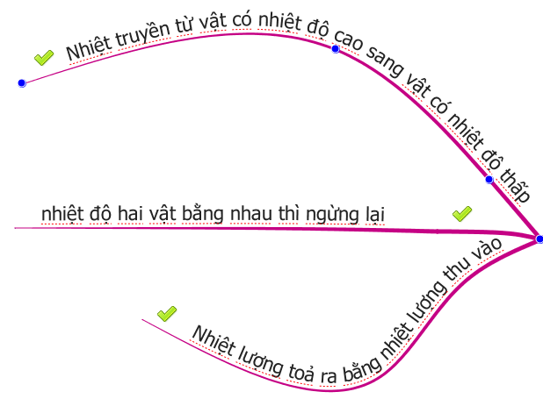
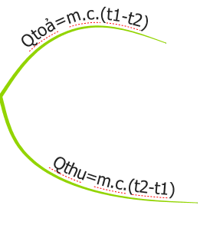




Slide 10
IV. Vận dụng
  C3. Để xác định nhiệt dung riêng của một kim loại, người ta bỏ vào nhịêt lượng kế chứa 500 g nước ở nhiệt độ 13⁰C một miếng kim loại có khối lượng 400g được nung nóng tới 100⁰C. Nhiệt độ khi cân bằng nhiệt là 20⁰C.
  Tính nhiệt dung riêng của kim loại. Bỏ qua nhiệt lượng làm nóng bình nhiệt lượng kế và không khí. Lấy nhiệt dung riêng của nước là 4190 J/kg.K

Slide 11
Bài giải:
Tóm tắt: m₁= 500g=0,5kg
t₁ = 13⁰C
m₂= 400g=0,4kg
t₂ = 100⁰C
t = 20⁰C
c₁ = 4190J/kg.K Tính : c₂ = ?
Nhiệt lượng nước thu vào khi tăng nhiệt độ: Q₁= m₁.c₁.(t- t₁)= 0,5.4190.(20 -13) = 14665(J)
Nhiệt lượng miếng kim loại toả ra khi hạ nhiệt độ: Q₂= m₂.c₂.(t₂- t) =0,4.c₂.(100-20)= 32.c₂ (J)
Phương trình cân bằng nhiệt: Q₁ = Q₂ hay 14665 = 32.c₂
⇒ c₂ = ≈ 458 J/kg.K
Vậy: Nhiệt dung riêng của kim loại là: 458J/kg.K. Kim loại đó là thép

Slide 12

HƯỚNG DẪN HỌC SINH TỰ HỌC Ở NHÀ
Để chuẩn bị tốt cho tiết học sau, các em hãy:
- Học thuộc ghi nhớ
- Làm BT: 25.1, 25.2, 25.3, 25.4, 25.5, 25.6 trong SBT.
Đọc phần “ Có thể em chưa biết”
Xem và làm lại các bài tập để tiết sau giải bài tập
Notes:
Dặn dò

Slide 13
KẾT THÚC BÀI HỌC
CHÚC QUÝ THẦY CÔ MẠNH KHỎE
CHÚC CÁC EM CHĂM NGOAN, HỌC GIỎI!
Tiết học đến đây đã hết Chúc Quý Thầy cô sức khoẻ Chúc các em học tập tốt

